Slide 1
UNIVERSITATEA “ALEXANDRU IOAN CUZA” DIN IAȘI FACULTATEA DE INFORMATICĂ
Library Management
Realizat de : Marcu Pălii
Coordonator științific : Lect.dr. Alex Moruz

Slide 2
Cuprins
Introducere
Concepte
Implementare
Prezentare & Demo
Concluzii

Slide 3
Introducere
Motivație : De ce ?
Definire problemă
Soluție: existentă vs propusă

Slide 4




Soluții existente
Dezavantaje :
- administrarea resurselor limitate poate fi îmbunătățită

Slide 5

Soluția mea
Avantaje :
- automatizare pentru cărți rezervate
- listă de dorințe pentru resurse limitate

Slide 6
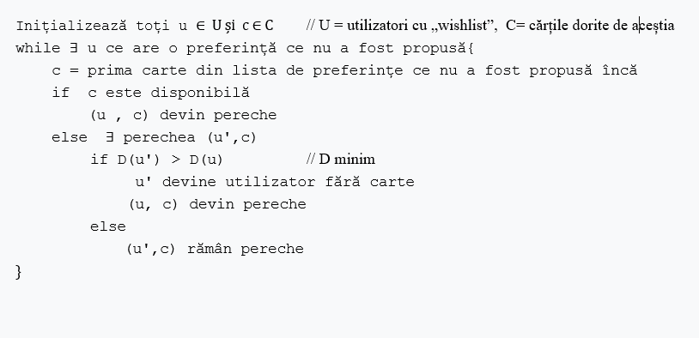
Concepte
Algoritm de „stable matching” cu liste incomplete de preferințe

Slide 7
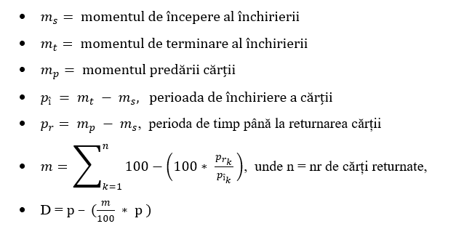
- Criteriu pentru diferențiere

Slide 8
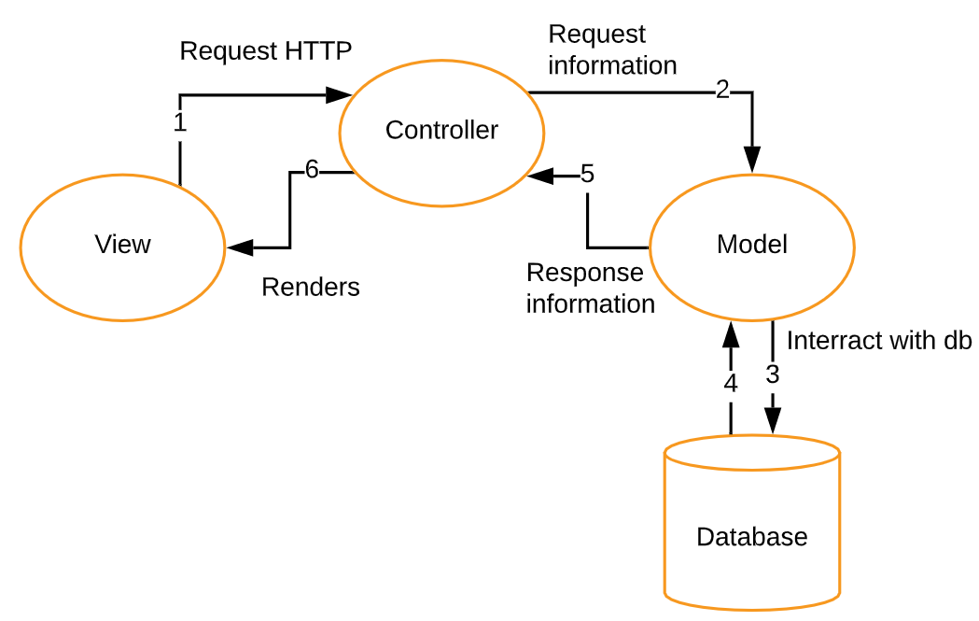
Arhitectură proiect „MVC”
- Avantaje

Slide 9

Implementare
Tehnologii folosite

Slide 10

Implementare
Tehnologii folosite

Slide 11

Implementare
Tehnologii folosite

Slide 12

Implementare
Tehnologii folosite

Slide 13

Implementare
Tehnologii folosite

Slide 14

Implementare
Tehnologii folosite

Slide 15

Implementare
Tehnologii folosite

Slide 16
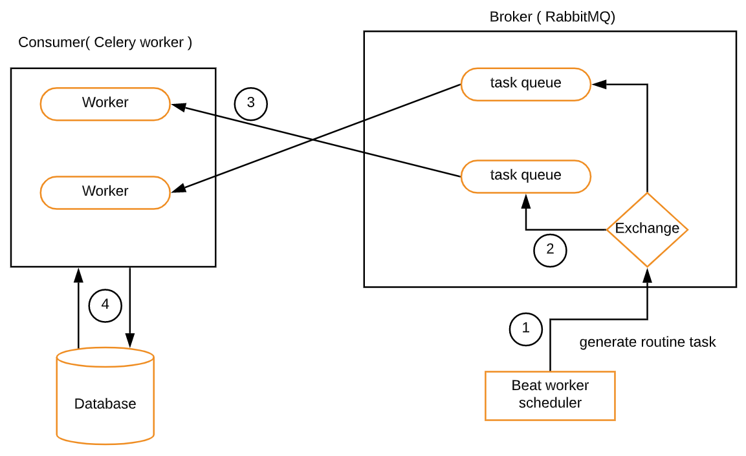
Integrare „stable matching” în aplicație web:
Interacțiunea dintre tehnologii

Slide 17
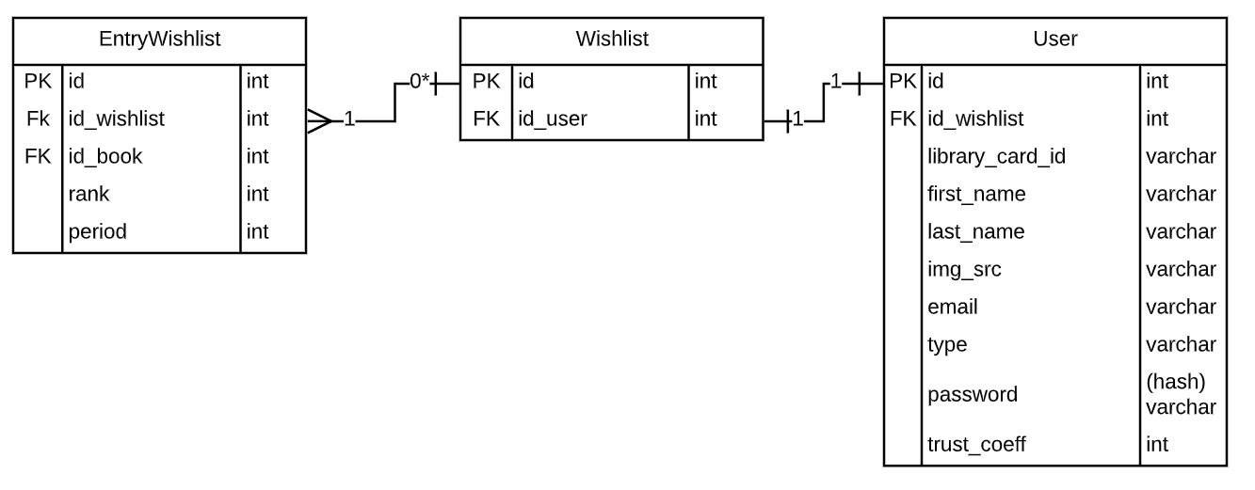
Arhitectura bazei de date
- baza de date este normalizată

Slide 18
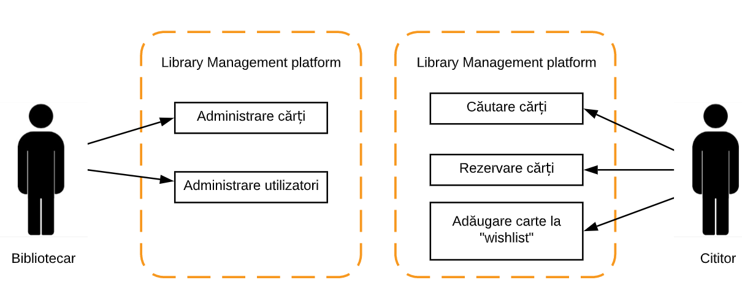
Funcționalități

Slide 19
Prezentare & Demo
Utilizator
Rezervare carte
Adăugare carte la lista de preferințe
Acceptare carte
Actualizare wishlist
Bibliotecar
Administrare utilizatori
Administrare cărți

Slide 20
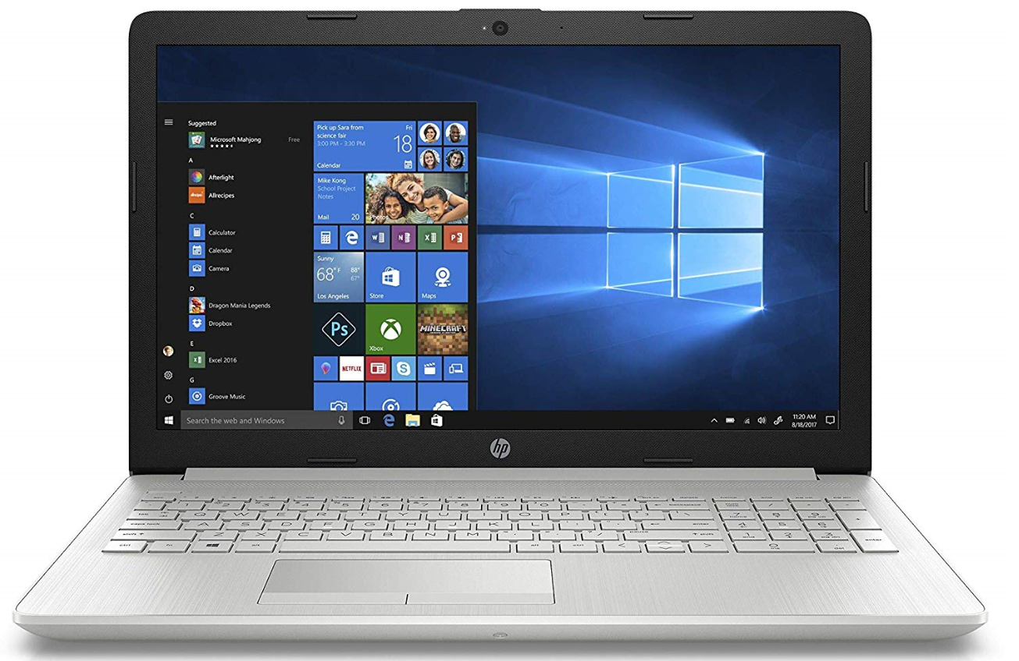
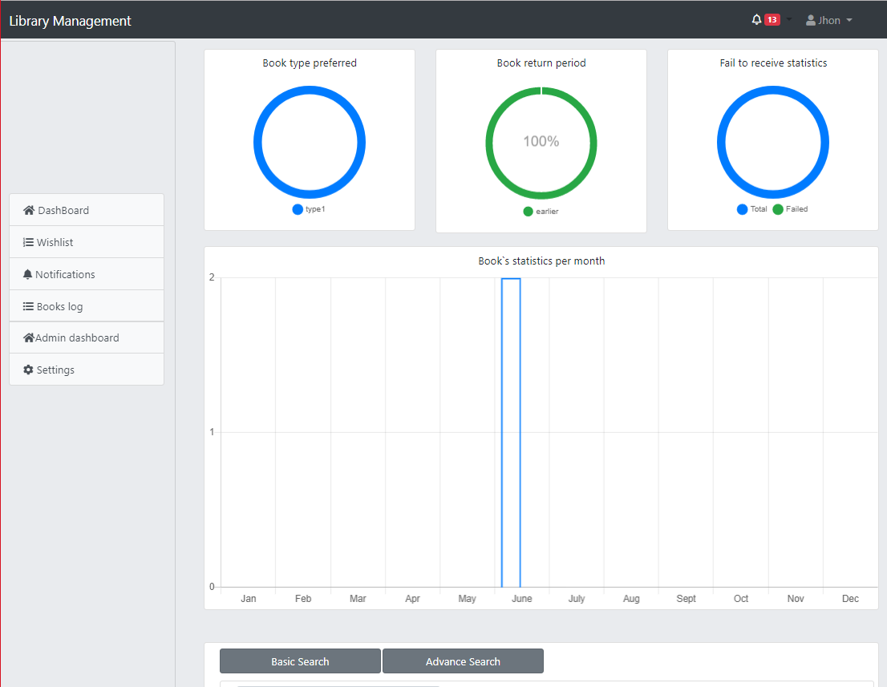
Concluzii
Alternativă pentru platforme existente

Slide 21
Întrebări

Slide 22
Mulțumesc

